Slide 1
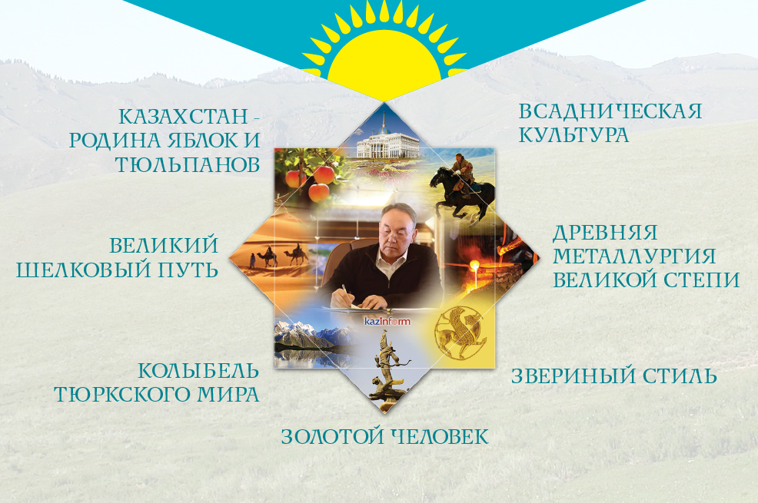
Семь граней Великой степи.
Пространство – мера всех вещей, время – мера всех событий. Когда смыкаются горизонты пространства и времени, начинается национальная история.

Slide 2
I. Пространство и время национальной истории
Наша земля, без преувеличения, стала местом, откуда происходят многие предметы материальной культуры. Летописи хранят немало известных фактов, когда предки казахов не раз кардинально меняли ход политической и экономической истории на обширных пространствах Евразии.

Slide 3
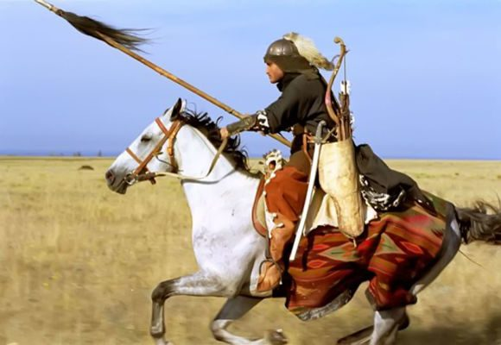
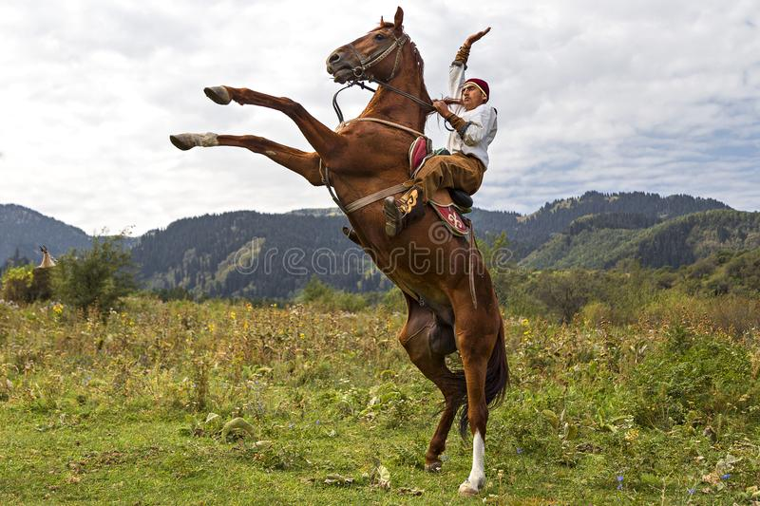
1. Всадническая культура
Всем известно, что Великая степь подарила миру коневодство и всадническую культуру.Впервые одомашнивание лошади произошло на территории современного Казахстана, о чем свидетельствуют раскопки «Ботай» на севере.Одомашнивание лошади нашим предкам в планетарном масштабе произвело крупнейшую революцию в хозяйстве и военном деле.Одомашнивание лошади положило начало культуре всадничества. Изображение конного знаменосца – наиболее узнаваемая эмблема героической эпохи и особый «культурный код» кочевого мира, формирование которого связано с зарождением всадничества.

Slide 4
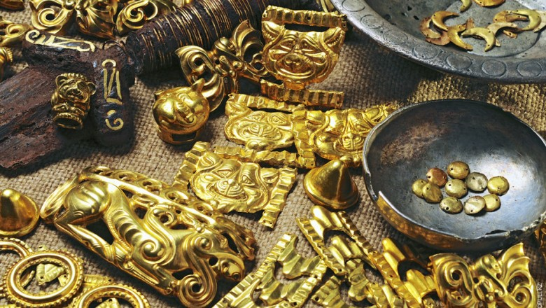
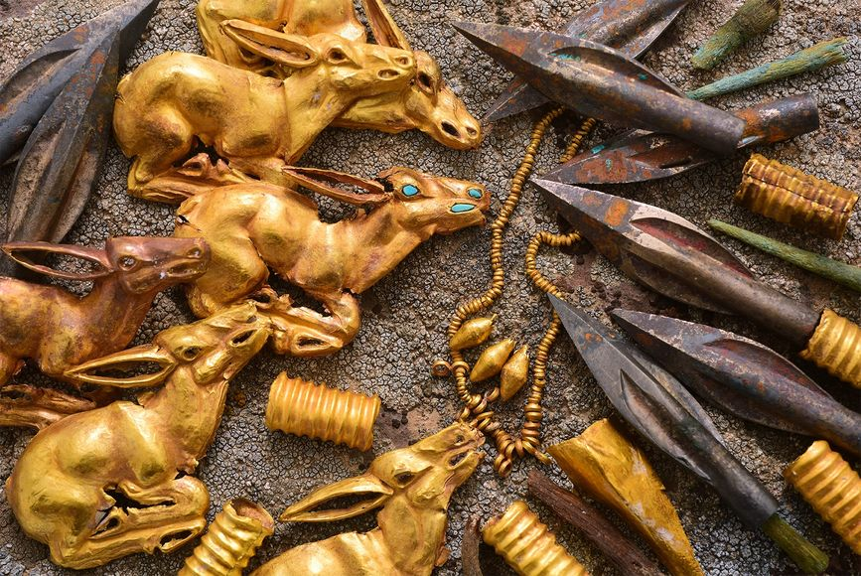
2.Древняя металлургия Великой степи
Изобретение способов получения металлов открыло новую историческую эпоху и навсегда изменило ход развития человечества. Казахская земля, богатая многообразными металлическими рудами, также стала одним из первых центров появления металлургии. Еще в глубокой древности на землях Центрального, Северного и Восточного Казахстана возникли очаги горнорудного производства и выплавки бронзы, меди, свинца, железа, серебра и золота, изготовления листового железа.

Slide 5
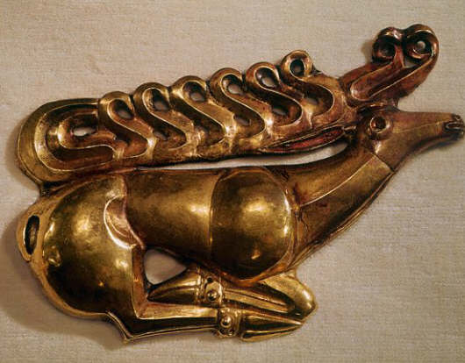
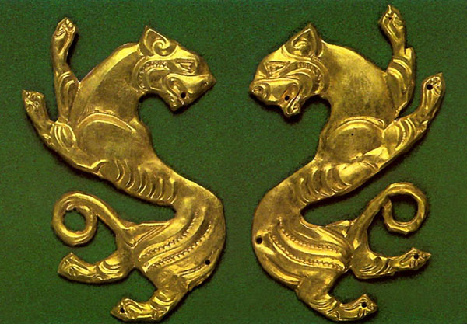
3. Звериный стиль
Наиболее ярким элементом наследия, отражением художественного своеобразия и богатства духовного содержания является «искусство звериного стиля». Использование образов животных в быту было символом взаимосвязи человека и природы, указывало на духовные ориентиры степняков.Они предпочитали изображения хищников, в основном семейства кошачьих. Наверное, совсем не случайно одним из символов суверенного Казахстана стал снежный барс – редкий и благородный представитель местной фауны.

Slide 6
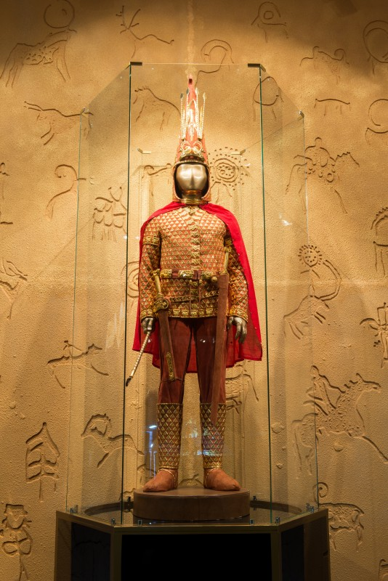
4. Золотой человек
Сенсационным для мировой науки открытием, позволившим по-новому взглянуть на наши истоки, стал найденный в Казахстане в 1969 году в Иссыке «Золотой человек», именуемый в кругах ученых-искусствоведов «казахстанским Тутанхамоном».Воин поведал нам о многом. Наши предки создавали художественные творения высочайшего уровня, до сих пор поражающие воображение. Искусное золотое обличие воина указывает на уверенное владение древними мастерами техникой обработки золота. Оно также открыло богатую мифологию, отражающую силу и эстетику Степной цивилизации.

Slide 7
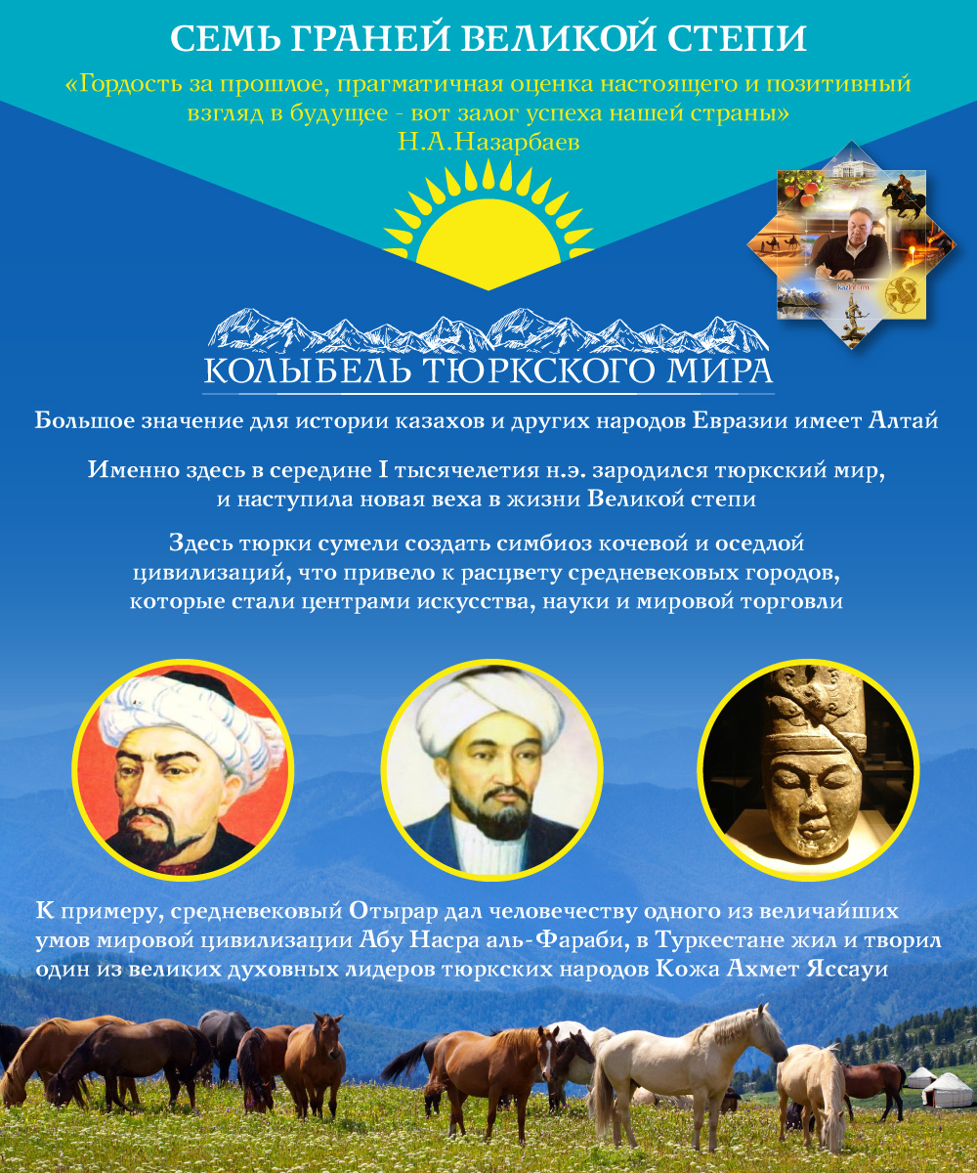
5. Колыбель тюркского мира
Большое значение для истории казахов и других народов Евразии имеет Алтай. Испокон веков эти величественные горы не просто украшали земли Казахстана, но и являлись колыбелью тюрков. Именно здесь в середине I тыс. н. э. зародился тюркский мир. Освоив пространство в широких географических границах, тюрки сумели создать симбиоз кочевой и оседлой цивилизаций, что привело к расцвету средневековых городов, которые стали центрами искусства, науки и мировой торговли.
Средневековый Отырар дал человечеству одного из величайших умов мировой цивилизации Абу Насра аль-Фараби, в Туркестане жил и творил один из великих духовных лидеров тюркских народов Кожа Ахмет Яссауи.

Slide 8
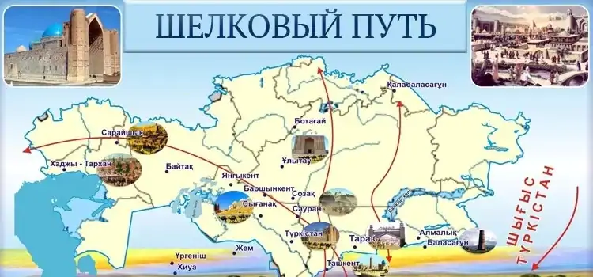
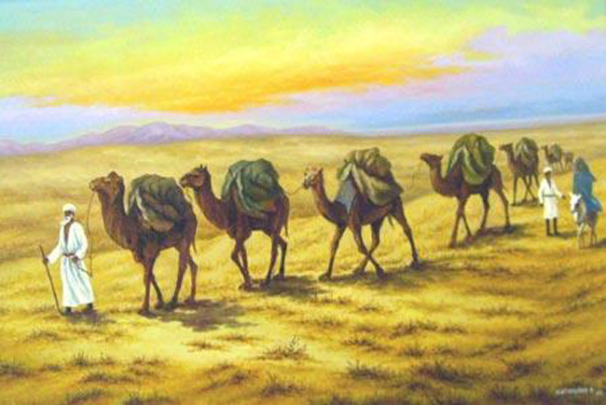
6. Великий шелковый путь
Уникальное географическое расположение Казахстана – в самом центре Евразийского материка – с древнейших времен способствовало возникновению транзитных «коридоров» между различными странами и цивилизациями. Начиная с рубежа нашей эры, эти сухопутные маршруты трансформировались в систему Великого шелкового пути – трансконтинентальную сеть торговых и культурных связей между Востоком и Западом, Севером и Югом Большой Евразии.Он стал устойчивой платформой для становления и развития глобального взаимообмена товарами и интеллектуального сотрудничества между народами.

Slide 9
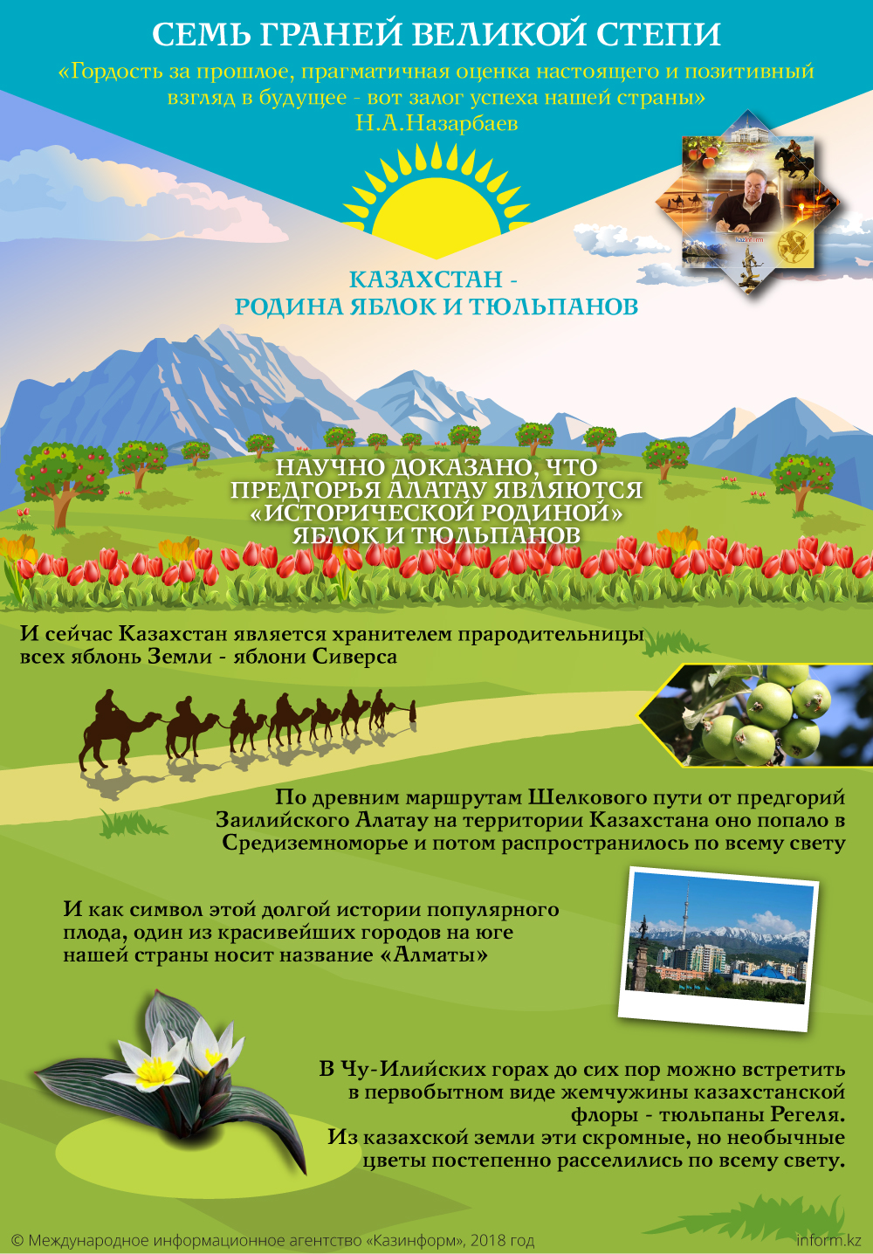
7. Казахстан – родина яблок и тюльпанов
Научно доказано, что предгорья Алатау являются «исторической родиной» яблок и тюльпанов. И сейчас Казахстан является хранителем прародительницы всех яблонь Земли – яблони Сиверса. По древним маршрутам Шелкового пути от предгорий Заилийского Алатау на территории Казахстана оно попало в Средиземноморье и потом распространилось по всему свету. И как символ этой долгой истории популярного плода, один из красивейших городов на юге нашей страны носит название «Алматы».Сегодня в мире существует более 3 тысяч сортов культурных тюльпанов, и большая их часть – «потомки» наших местных цветов. В Казахстане насчитывается 35 видов тюльпанов.

Slide 10
II. Модернизация исторического сознания
Все эти вопросы требуют серьезного осмысления. Они касаются фундаментальных основ нашего мировоззрения, прошлого, настоящего и будущего народа.

Slide 11

1. Архив-2025
За годы Независимости проведена большая работа по изучению прошлого нашего народа – успешно реализована программа «Мәдени мұра», которая позволила восстановить забытые фрагменты исторической хроники. Однако многие документальные свидетельства о жизни предков и их уникальной цивилизации до сих пор не введены в научный оборот и ждут своего часа в многочисленных архивах по всему миру.Поэтому я считаю, что нам необходимо создать семилетнюю программу «Архив-2025», в которую вошли бы серьезные фундаментальные исследования всех отечественных и зарубежных архивов, начиная с античности и кончая современностью.

Slide 12
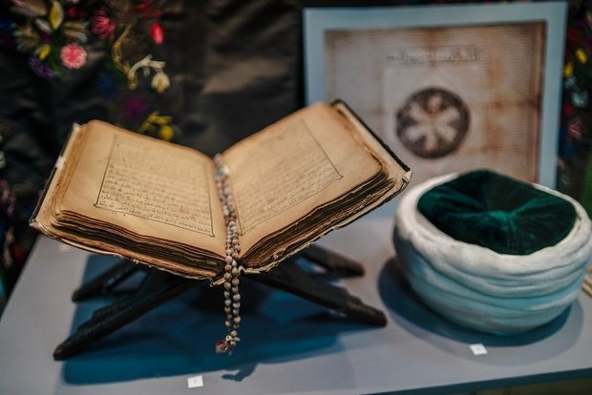
2. Великие имена Великой степи
Великая степь также породила целую плеяду выдающихся деятелей. Среди них такие масштабные фигуры, как аль-Фараби и Яссауи, Кюль-Тегин и Бейбарс, Тауке и Абылай, Кенесары и Абай и многие другие.Поэтому нам следует, во-первых, создать учебно-образовательный Парк-энциклопедию «Великие имена Великой степи».Во-вторых, путем организации целевого государственного заказа необходимо инициировать формирование актуальной галереи образов великих мыслителей, поэтов и правителей прошлого в современной литературе, музыке, театре и изобразительном искусстве. В-третьих, необходимо систематизировать и активизировать деятельность по созданию и распространению научно-популярной серии «Выдающиеся личности Великой степи» – «Ұлы Дала тұлғалары», охватив широкий исторический горизонт.

Slide 13
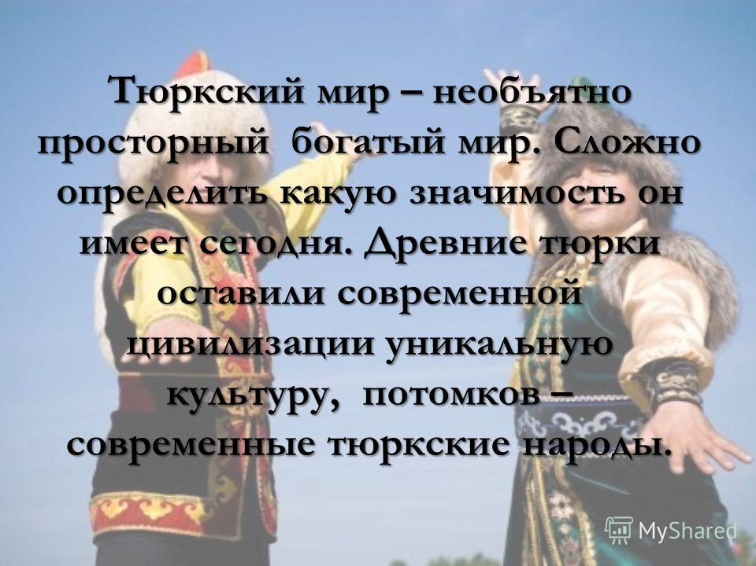
3. Генезис тюркского мира
Нам необходимо запустить проект «Тюркская цивилизация: от истоков к современности», в рамках которого можно организовать Всемирный конгресс тюркологов в Астане в 2019 году и Дни культуры тюркских этносов, где в экспозициях музеев различных стран будут представлены древнетюркские артефакты. Также важно создать единую онлайн-библиотеку общетюркских произведений по примеру Википедии, в качестве модератора которой может выступить Казахстан.

Slide 14
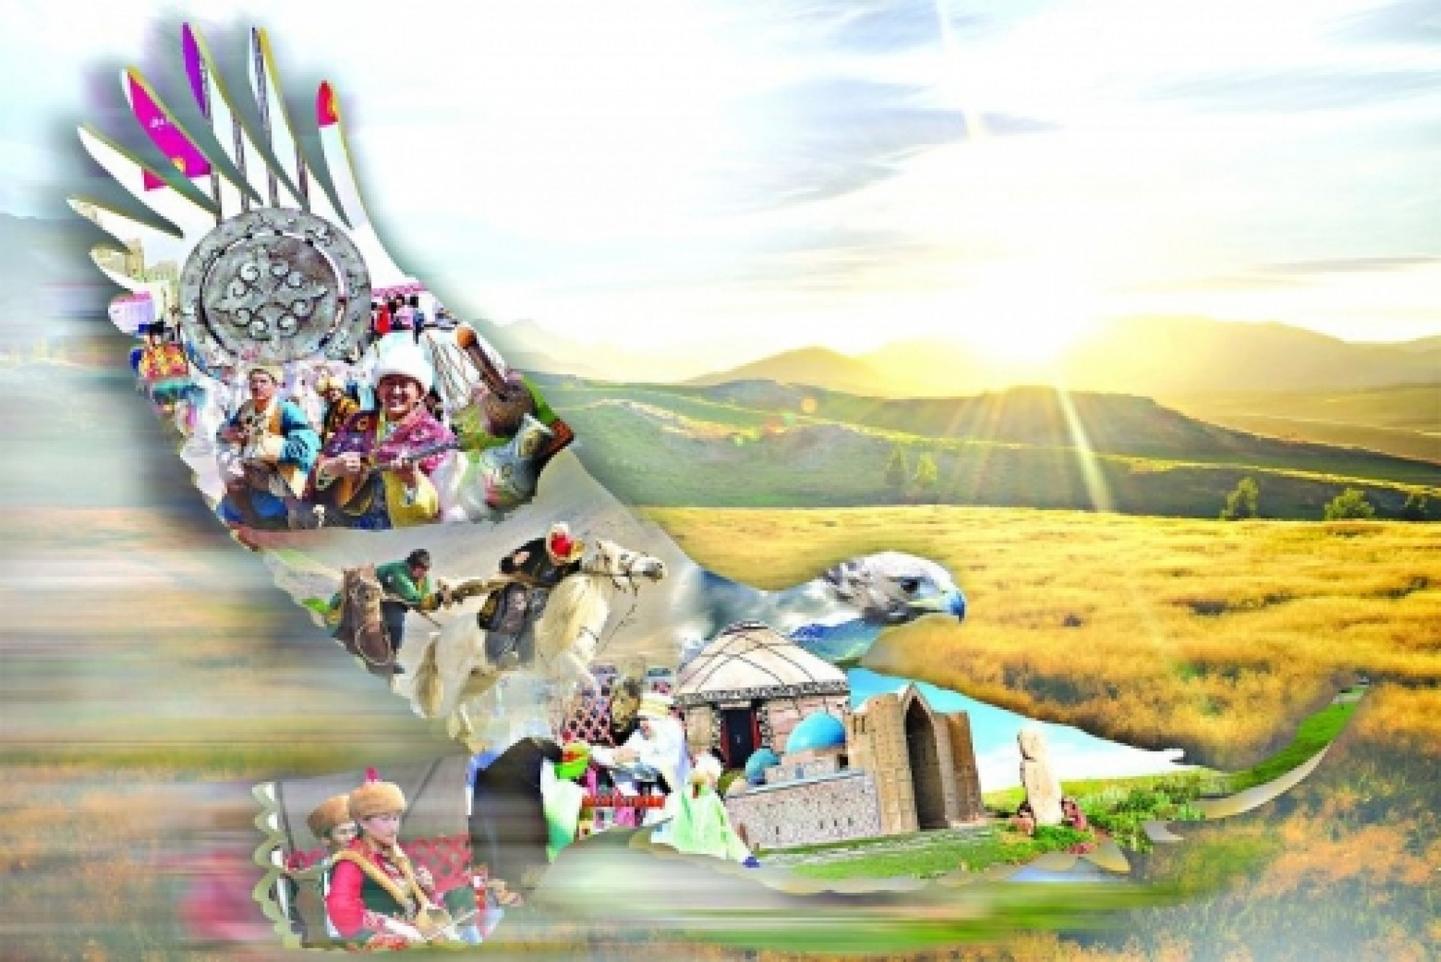
4.Музей древнего искусства
и технологий Великой степи
У нас есть все возможности создать Музей древнего искусства и технологий Великой степи «Ұлы дала». А также создать Общенациональный клуб исторических реконструкций «Великие цивилизации Великой степи» и проводить на его основе фестивали в Астане и регионах Казахстана по тематикам: древние саки, гунны, эпоха великих тюркских каганов и др. Работа по данным тематикам может осуществляться одновременно, собирая любителей по интересам.Интересен будет туристический проект по частичному восстановлению древнего города Отырар с воссозданием объектов городской среды – домов, улиц, общественных мест, водопровода, городской стены и так далее.

Slide 15
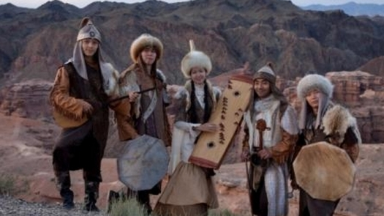
5. Тысяча лет степного фольклора и музыки
В рамках этого проекта нам необходимо создать «Антологию степного фольклора». В ней будут собраны лучшие образцы устного народного творчества наследников Великой степи за прошедшее тысячелетие – сказки, легенды, былины, предания, эпосы.Кроме того, нужно выпустить сборник «Древние мотивы Великой степи» – коллекцию значимых произведений, созданных для традиционных казахских музыкальных инструментов: кобыза, домбры, сыбызгы, сазсырная и других.Фольклор и мелодии Великой степи должны обрести «новое дыхание» в современном цифровом формате. Для работы над этими проектами важно привлечь отечественных и иностранных профессионалов, способных не только систематизировать, но и актуализировать богатое наследие Степи.

Slide 16

6. История в кино и на телевидении
В современном мире огромное место в историческом самопознании народов занимает киноискусство. В массовом восприятии яркие кинообразы порой играют более значимую роль, чем документальные портреты в фундаментальных научных монографиях.Поэтому в ближайшее время необходимо запустить в производство специальный цикл документально-постановочных фильмов, телевизионных сериалов и полнометражных художественных картин, демонстрирующих непрерывность цивилизационной истории Казахстана.

Slide 17
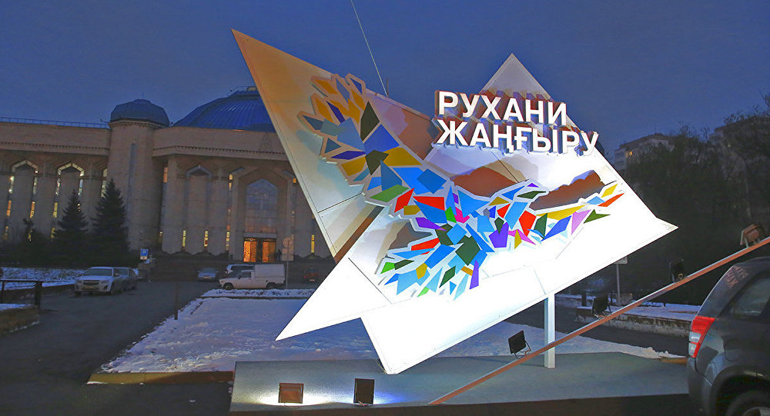
Заключение
Полтора года назад мной была опубликована статья «Взгляд в будущее: модернизация общественного сознания», которая нашла широкий отклик в обществе.Рассматриваю указанные выше проекты как продолжение программы «Рухани жаңғыру».Новые компоненты общенациональной программы «Рухани жаңғыру» позволят актуализировать многовековое наследие наших предков, сделав его понятным и востребованным в условиях цифровой цивилизации.Убежден, у народа, который помнит, ценит, гордится своей историей, великое будущее. Гордость за прошлое, прагматичная оценка настоящего и позитивный взгляд в будущее – вот залог успеха нашей страны.

